Slide 1

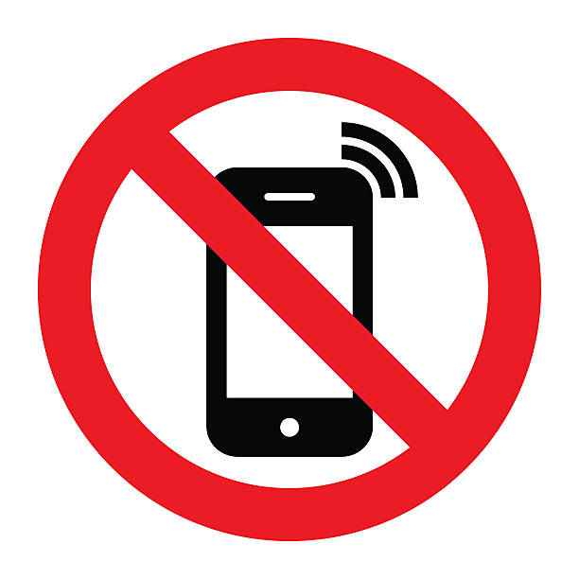
Das Handyverzicht-experiment in der 3D
(04.-25.03.2026)

Slide 2
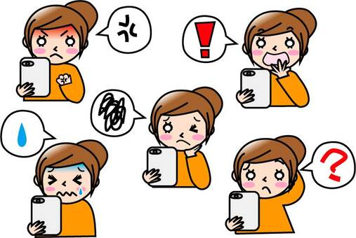
Hast du dich anders gefühlt?
Schneller und öfter langweilig
Mehr Müdigkeit
Stärkeres Hungergefühl
Öfter glücklich bei Kleinigkeiten
Schneller aggressiver bei „Unfällen“

Slide 3

Wie lief es mit deiner Konzentration?
Fokus auf Aufgaben war stärker
Schnellere Lösungsfindung
(Keine Ablenkung bei Hausaufgaben)
Bessere Konzentration bei Schularbeiten
Man konnte mehr Aufgaben in kürzerer Zeit ausarbeiten und besser lernen

Slide 4

Wie veränderte sich dein Schlaf?
Kürzere, aber ruhigere Schlafphase
Länger Zeit gebraucht, bis wirklich tief eingeschlafen am Abend
Mehr Energie am Morgen ohne Handy
Mehr Zeit für Frühstück, Körperpflege und Familie (Beobachtung: Von der Früh weg alle um einen herum am Handy!)

Slide 5

Was waren die größten Herausforderungen?
Langsamere Kommunikation
Uhrzeit wissen/Uhr lesen können
Wecker nicht verwenden
Navigation (Standorte für Öffis)
Musik hören
Wissen, wann die Öffis kommen
Stundenplan einsehen
Einschlafen
Keine Social Media

Slide 6

Gab es für dich Überraschungen?
Weniger Schlaf
Hunger, Kopfschmerzen, Unruhe
Beobachtung: Ganz viele Menschen verwenden ständig das Handy!
Fast alle von uns haben es geschafft, nur eine Person musste den Versuch abbrechen
Wien hat viel zu wenige Uhren im öffentlichen Raum hängen/stehen

Slide 7

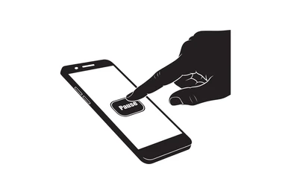
Tipp 1: Versuche, deine Handyzeit im Alltag dauerhaft zu verringern.
Du wirst überrascht sein, wie selten es dir fehlt!

Slide 8
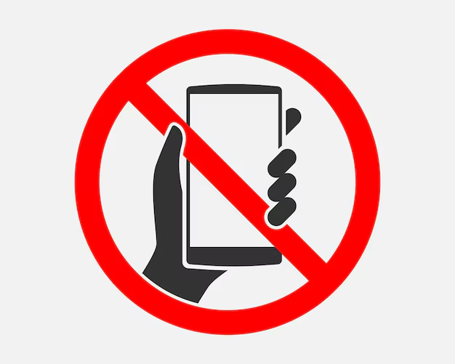
Tipp 2: Verwahre das Handy beim Lernen oder Erledigen von Hausaufgaben jedenfalls außerhalb deiner Reichweite!

Slide 9

Tipp 3: Finde analoge Hobbys, denen du nachgehen kannst, um etwas zum Stressausgleich zu tun!

Slide 10

Tipp 4: Schlaf ohne dein Handy ein, indem du es eine halbe Stunde vor dem Schlafengehen in ein anderes Zimmer legst und etwas Entspannendes tust!

Slide 11

Tipp 5: Kauf dir eine Armbanduhr sowie einen Wecker, um dich zeitlich zu organisieren und lerne bei Bedarf, eine analoge Uhr zu lesen!

